Slide 1
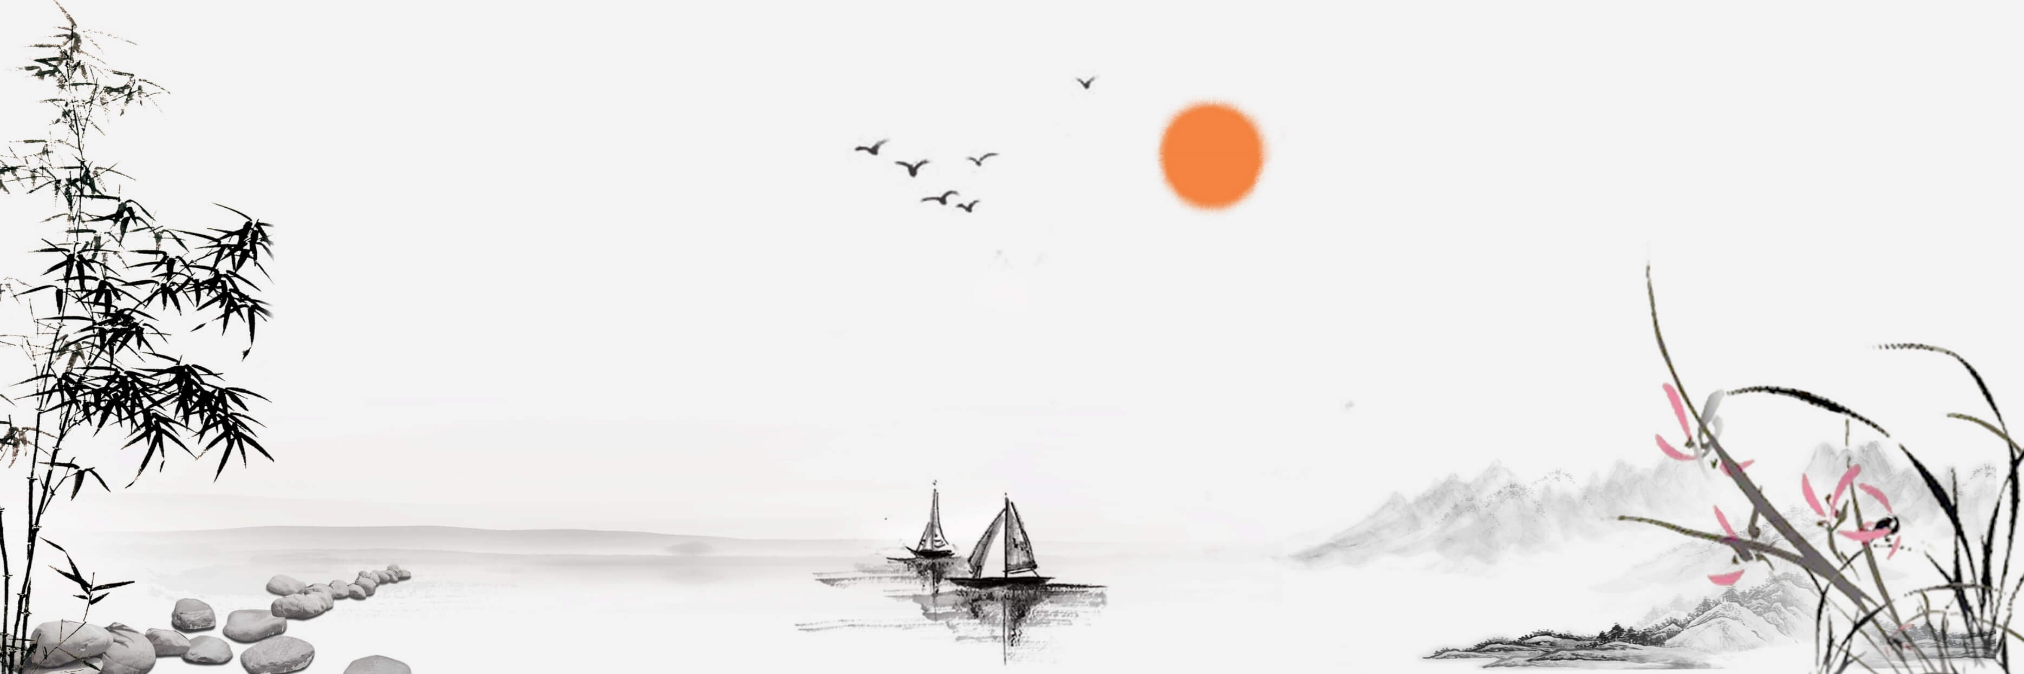
国学
传统文化
日出东南隅，照我秦氏楼。秦氏有好女，自名为罗敷。
罗敷善蚕桑，采桑城南隅。青丝为笼系，桂枝为笼钩。

Slide 2
宋明理学，即为两宋至明代的儒学。虽然是儒学，但同时借鉴了道家、玄学甚至是道教和佛学的思想。
宋明理学
通过认真严密的理论分析，建立了中国哲学史上第一个包含本体论,在华夏哲学史上具有重要地位。
隋唐道学
魏晋玄学，为魏晋时代思想主流，与先秦诸子、两汉经学、隋唐佛学、宋明理学、当代新儒家皆为中国哲学史之重要脉络。
魏晋玄学
西汉前期，以黄老之学为尊，直至汉武帝罢黜百家，独尊儒术，儒学开始成为多年来封建主义的主导思想。
两汉经学
目录

Slide 3
西汉前期，以黄老之学为尊，直至汉武帝罢黜百家，独尊儒术，儒学开始成为多年来封建主义的主导思想。
第壹章

Slide 4
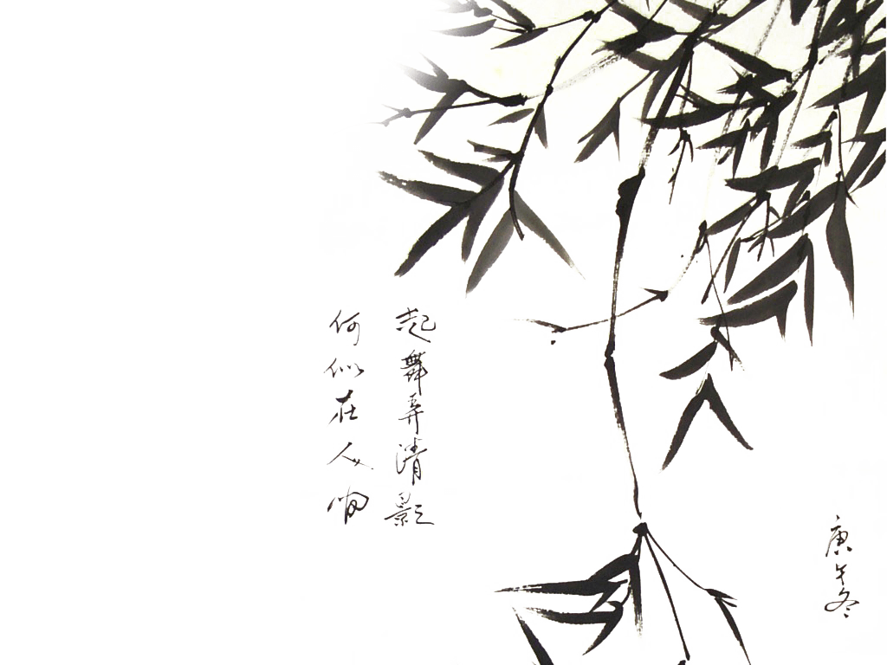
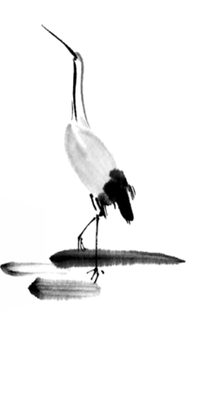
点击添加标题
此处可添加横版文字此处可添加横版文字
此处可添加横版文字此处可添加横版文字
此处可添加横版文字此处可添加横版文字

Slide 5
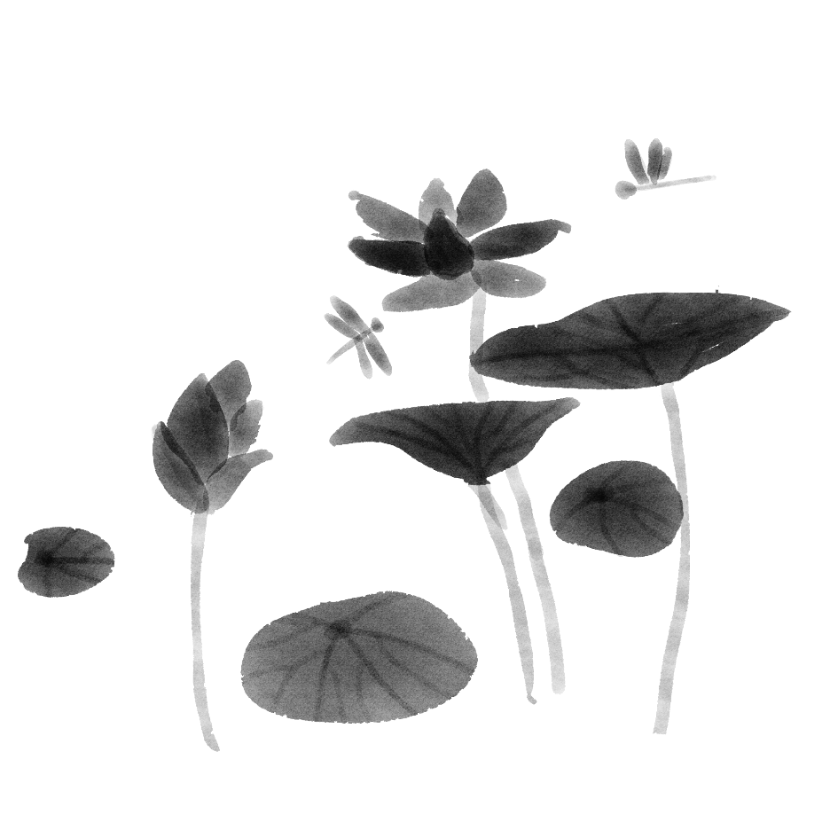

点击添加标题
她在丛中笑
待到山花烂漫时
只把春来报
俏也不争春
犹有花枝俏
已是悬崖百丈冰
飞雪迎春到
风雨送春归

Slide 6
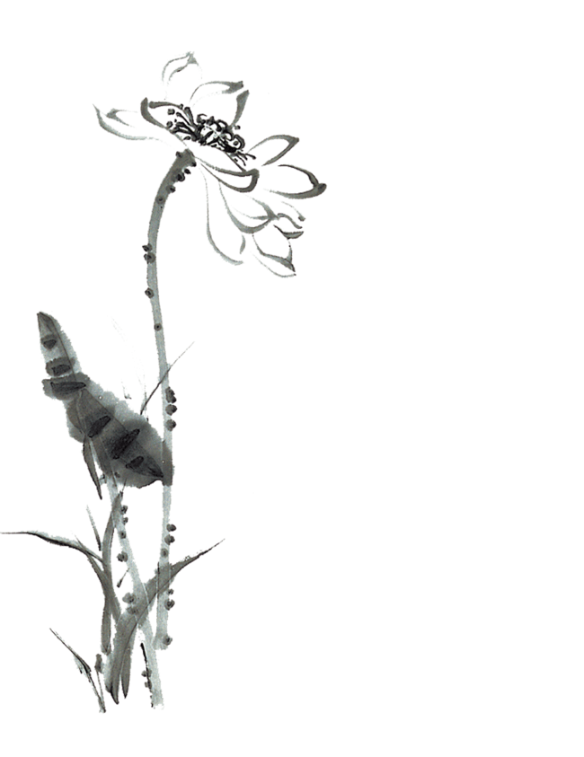


点击添加标题
文本
文本
文本

Slide 7
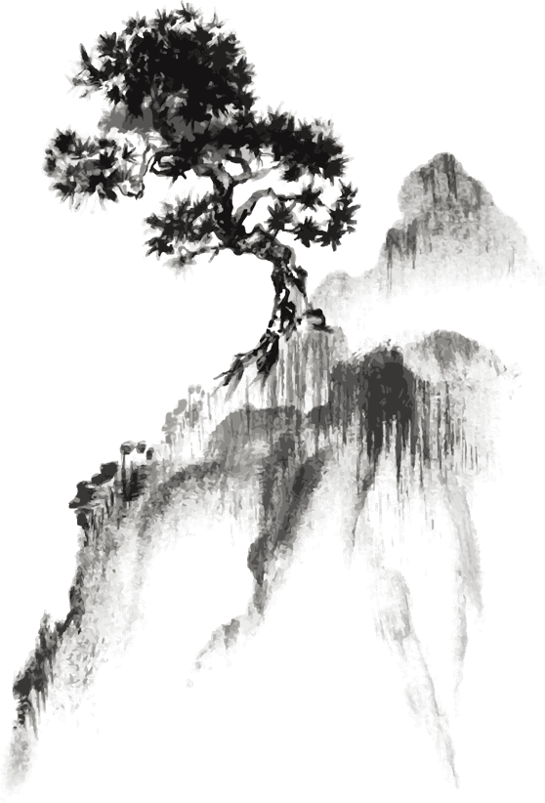
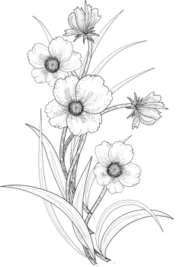
点击添加标题
卜算子·咏梅
她在丛中笑
待到山花烂漫时
只把春来报
俏也不争春
犹有花枝俏
已是悬崖百丈冰
飞雪迎春到
风雨送春归

Slide 8
西汉前期，以黄老之学为尊，直至汉武帝罢黜百家，独尊儒术，儒学开始成为多年来封建主义的主导思想。
第贰章

Slide 9
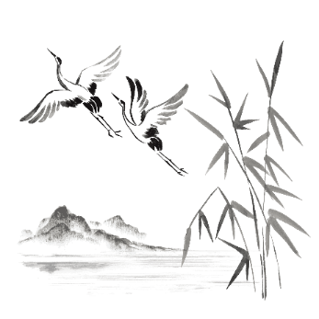

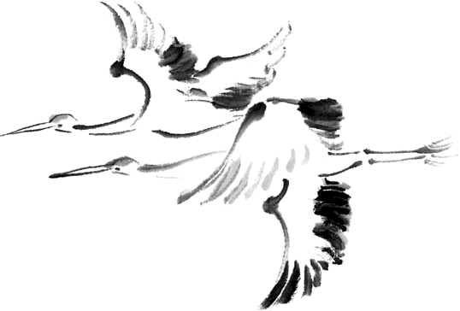
点击添加标题
此处可添加横版文字此处可添加横版文字
此处可添加横版文字此处可添加横版文字
此处可添加横版文字此处可添加横版文字

Slide 10
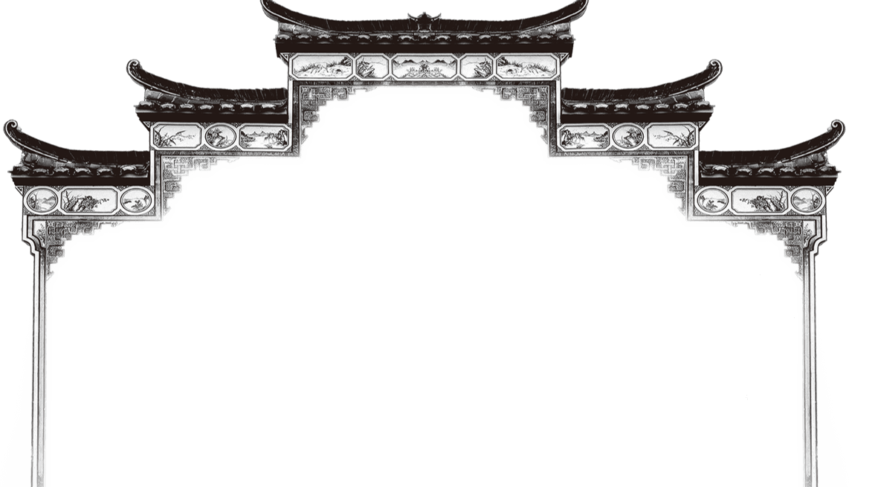
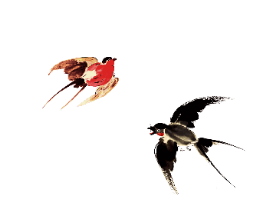
点击添加标题
此处可添加横版文字 此处可添加横版文字
此处可添加横版文字 此处可添加横版文字
此处可添加横版文字 此处可添加横版文字

Slide 11
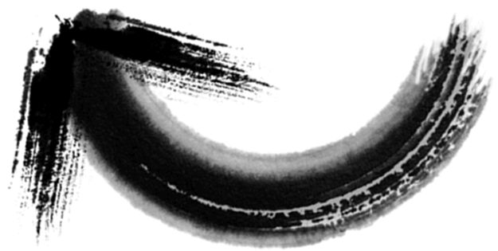

点击添加标题
添加标题
添加标题
添加文本添加文本添加文本添加文本添加文本添加文本
添加文本添加文本添加文本添加文本添加文本添加文本

Slide 12
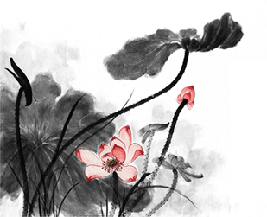
点击添加标题
她在丛中笑
待到山花烂漫时
只把春来报
俏也不争春
犹有花枝俏
已是悬崖百丈冰
飞雪迎春到
风雨送春归

Slide 13
西汉前期，以黄老之学为尊，直至汉武帝罢黜百家，独尊儒术，儒学开始成为多年来封建主义的主导思想。
第叁章

Slide 14
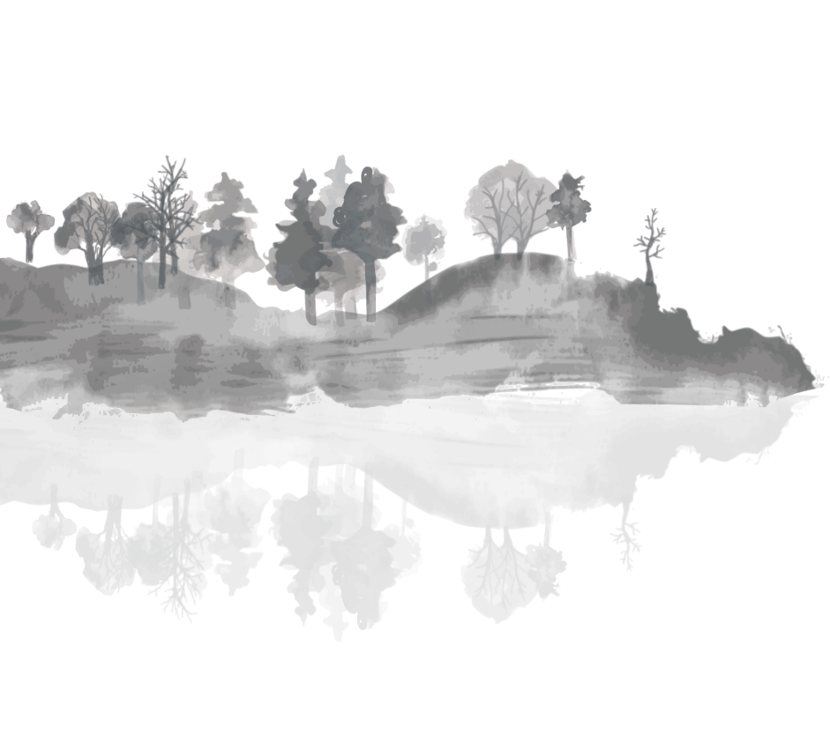
点击添加标题
由于《乐经》的失传，导致了中国文化的很大变化，本来讲究礼乐相须的文化变成了专讲等级秩序的文化，这是中国文化的很大不幸。幸好我们从一些其他记载还能追寻到当初《乐经》的一些大体情况。不过，我们只能凭借猜测来推断一下。

Slide 15
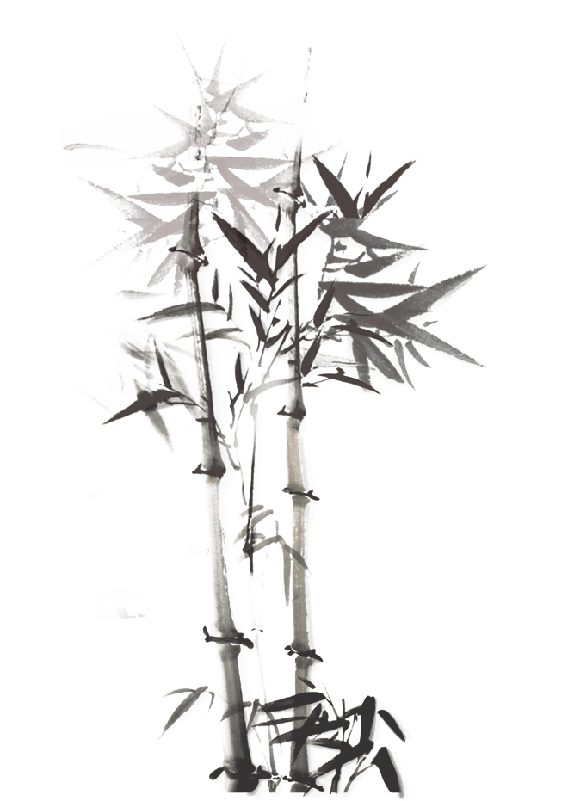
点击添加标题
人生不相见
动如参与商
今夕复何夕
共此灯烛光
少壮能几时
鬓发各已苍
访旧半为鬼
惊呼热中肠

Slide 16

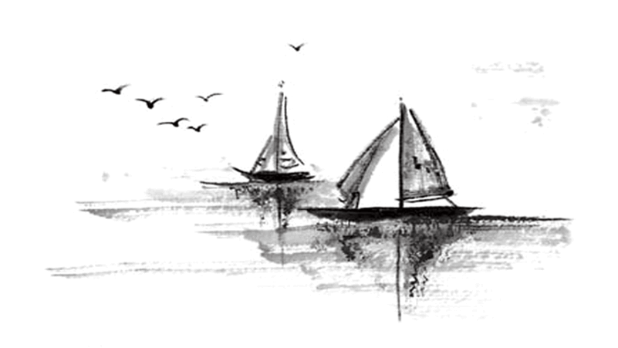
不易，万事万物随时随地都在变的，却有一项永远不变的东西存在，就是能变出来万象的那个东西是不变的，那是永恒存在的。
变易是说万事万物随时都在变化之中，没有不变的事物。
易简也就是简易：说的是宇宙间万事万物，有许多事我们的智慧知识和能力没有办法了解的；但宇宙间的任何事物，有其事必有其理，万事万物的存在都是有因果的，都不是无缘无故的。易经的简易就是告诉我们人
点击添加标题
《连山易》是神农时代的《易》，是以艮卦开始。
《归藏易》是黄帝时代的《易》，是以坤卦开始的。
《周易》是《易经》的一部分，是文王所创，从乾卦开始。

Slide 17
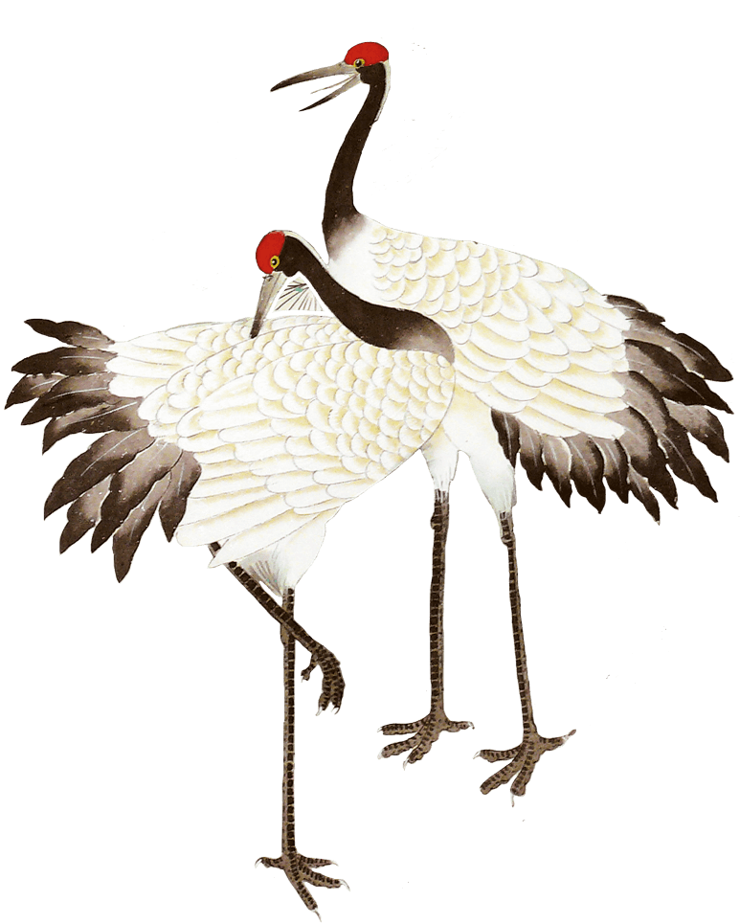
点击添加标题
焉知二十载，重上君子堂 昔别君未婚，儿女忽成行 怡然敬父执，问我来何方 问答未及已，儿女罗酒浆

Slide 18
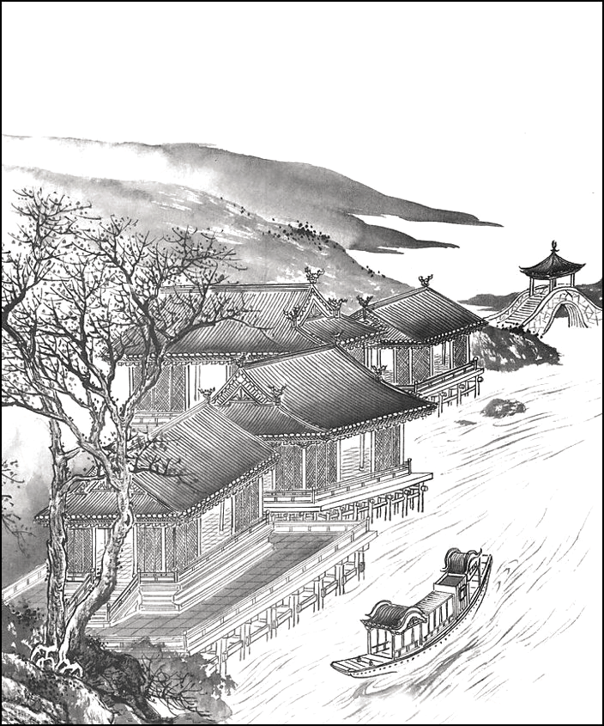
点击添加标题
此处可添加竖版文字此处可添加竖版文字
此处可添加竖版文字此处可添加竖版文字
此处可添加竖版文字此处可添加竖版文字

Slide 19
西汉前期，以黄老之学为尊，直至汉武帝罢黜百家，独尊儒术，儒学开始成为多年来封建主义的主导思想。
第肆章

Slide 20
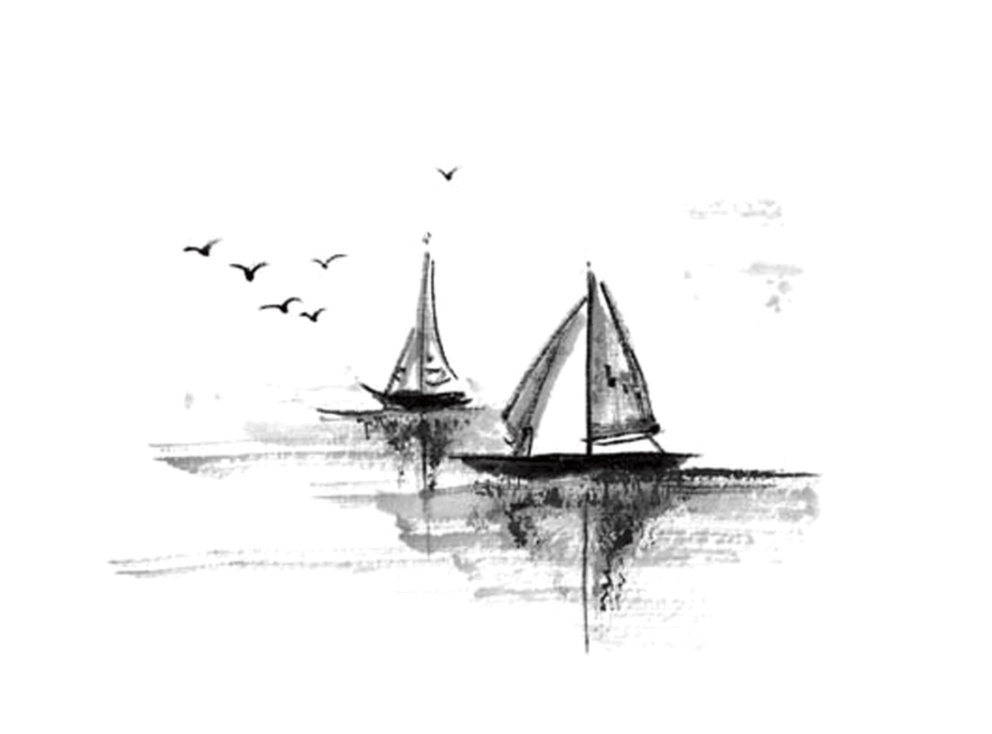
点击添加标题
壹
添加标题
添加文本添加文本添加文本添加文本添加文本添加文本
贰
添加标题
添加文本添加文本添加文本添加文本添加文本添加文本

Slide 21
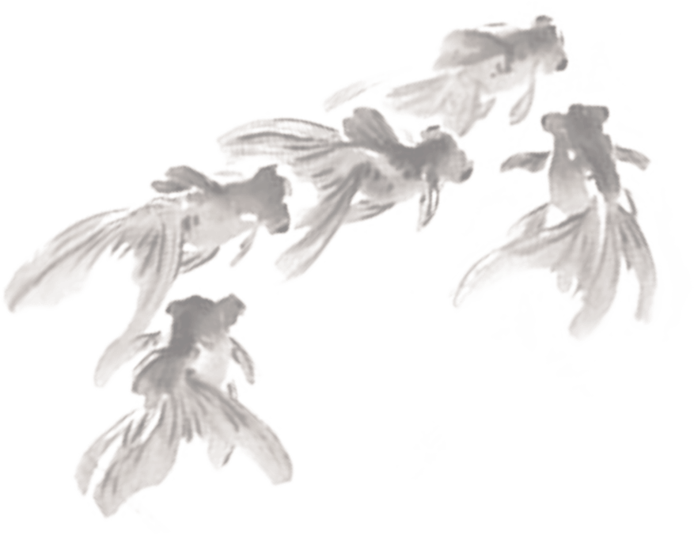
点击添加标题
习
经
典
人生不相见，动如参与商
今夕复何夕，共此灯烛光
少壮能几时，鬓发各已苍
访旧半为鬼，惊呼热中肠

Slide 22
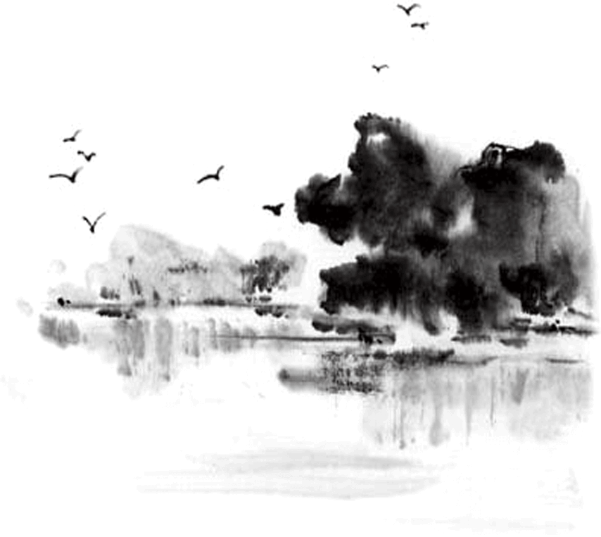
点击添加标题
国
学
经
典
人生不相见
动如参与商
今夕复何夕
共此灯烛光
少壮能几时
鬓发各已苍
访旧半为鬼
惊呼热中肠
焉知二十载
重上君子堂

Slide 23
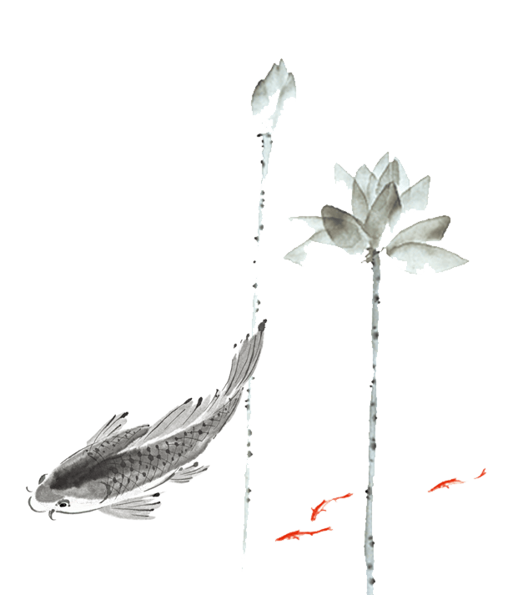
点击添加标题
壹
添加标题
添加文本添加文本添加文本添加文本添加文本添加文本
贰
添加标题
添加文本添加文本添加文本添加文本添加文本添加文本

Slide 24
国学
谢谢大家
日出东南隅，照我秦氏楼。秦氏有好女，自名为罗敷。
罗敷善蚕桑，采桑城南隅。青丝为笼系，桂枝为笼钩。

